Slide 1
MAK212-SAYISAL YÖNTEMLER
Dr. Öğr. Üyesi Nurdan Bilgin

Slide 2
Köklerin Bulunması
Tek bir gerçek kökü bulmayı hedefleyen çözüm arayışları
Açık Yöntemler
    Sabit Noktalı İterasyon
    Newton-Raphson Yöntemi
    Sekant Yöntemi

Slide 3
AÇIK YÖNTEMLER
    Sabit Noktalı İterasyon
    Newton-Raphson Yöntemi
    Sekant Yöntemi

Slide 4
AÇIK YÖNTEMLER
Kapalı yöntemler, kök, tahmin edilen alt ve üst değerler arasında bulunduğu için yakınsaktırlar.
Ancak, açık yöntemlerin tek bir başlangıç noktasına veya kökü arasına almak zorunda olmayan iki farklı başlangıç noktasına ihtiyaçları vardır. Bu nedenle, açık yöntemler bazen ıraksayabilir yada doğru kökten uzaklaşır.
Ancak, eğer yakınsarlar ise genellikle kapalı yöntemlere göre çok daha hızlıdırlar.

Slide 5
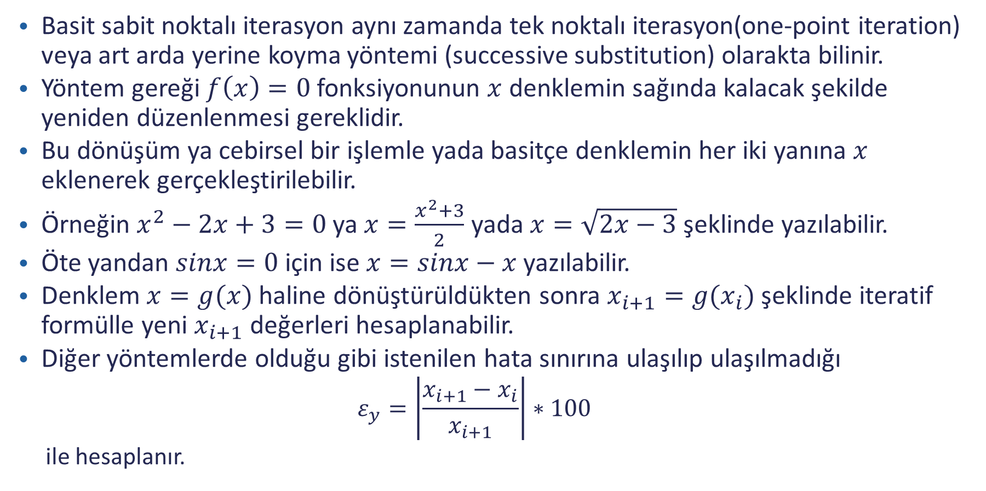
Basit Sabit Noktalı İterasyon (Simple Fixed-Point Iteration)
Basit sabit noktalı iterasyon aynı zamanda tek noktalı iterasyon(one-point iteration) veya art arda yerine koyma yöntemi (successive substitution) olarakta bilinir.
Yöntem gereği $f\left(x\right)=0$ fonksiyonunun $x$ denklemin sağında kalacak şekilde yeniden düzenlenmesi gereklidir.
Bu dönüşüm ya cebirsel bir işlemle yada basitçe denklemin her iki yanına $x$ eklenerek gerçekleştirilebilir.
Örneğin $x^{2}−2x+3=0$ ya $x=\frac{x^{2}+3}{2}$ yada $x=\sqrt{2x−3}$ şeklinde yazılabilir.
Öte yandan $sinx=0$ için ise $x=sinx−x$ yazılabilir.
Denklem $x=g(x)$ haline dönüştürüldükten sonra $x_{i+1}=g(x_{i})$ şeklinde iteratif formülle yeni $x_{i+1}$ değerleri hesaplanabilir.
Diğer yöntemlerde olduğu gibi istenilen hata sınırına ulaşılıp ulaşılmadığı
  $$ε_{y}=\left|\frac{x_{i+1}−x_{i}}{x_{i+1}}\right|∗100$$
  ile hesaplanır.

Slide 6

Örnek:
Problem: Basit sabit noktalı iterasyon kullanarak $f\left(x\right)=e^{−x}−x=0$ fonksiyonunun köklerinin yerini belirleyiniz.
Çözüm: fonksiyonu $x=e^{−x}$ şekline dönüştürdükten sonra $x_{i+1}=e^{−x_{i}}$yazarak iterasyona başlarız.
i | x_{i} | x_{i+1} | |ε_{y}|%
0 | 0 | 1
1 | 1 | 0,37 | 171,83
2 | 0,37 | 0,69 | 46,854
3 | 0,69 | 0,5 | 38,309
4 | 0,5 | 0,61 | 17,447
5 | 0,61 | 0,55 | 11,157
6 | 0,55 | 0,58 | 5,9034
7 | 0,58 | 0,56 | 3,4809
8 | 0,56 | 0,57 | 1,9308
9 | 0,57 | 0,56 | 1,1089

Slide 7

İki Eğrili Grafik Yöntem
$f\left(x\right)=e^{−x}−x$ gibi bir fonksiyon olduğunda fonksiyon $f_{1}\left(x\right)=f_{2}\left(x\right)$ şeklinde yazılabilir. Bu örnekte $f_{1}\left(x\right)=e^{−x}$ ve $f_{2}\left(x\right)=x$ olarak tanımlanabilir. Elde edilen iki fonksiyonun ayrı ayrı grafikleri çizildiğinde çakışma noktası denklemin köküdür.
x | f₂ | f₁
0 | 0 | 1
0,1 | 0,1 | 0,904837418
0,2 | 0,2 | 0,818730753
0,3 | 0,3 | 0,740818221
0,4 | 0,4 | 0,670320046
0,5 | 0,5 | 0,60653066
0,6 | 0,6 | 0,548811636
0,7 | 0,7 | 0,496585304
0,8 | 0,8 | 0,449328964
0,9 | 0,9 | 0,40656966
1 | 1 | 0,367879441

Slide 8


Iraksama
Sabit noktalı iterasyon doğrusal yakınsamaya sahiptir. Yaklaşık olarak hata bir önceki değerdeki hatanın yarısına eşit olmalıdır, bu durum gözlenmiyorsa çözüm ıraksıyordur.
Iraksamanın en önemli gerekçesi g(x)’in seçimidir.
Sabit noktalı iterasyonda $\left|g^{′}(x)\right|<1$ olduğunda köke yakınsar.
Örneğin $f\left(x\right)=x^{2}−5x+3=0$ fonksiyonunu köklerini $x=5$ başlangıç değerinden başlayarak bulalım.
Ya $x=\frac{x^{2}+3}{5}$ yada $x=\sqrt{5x−3}$ şeklinde seçim yapılabilir. Seçimin ıraksama ve yakınsama durumuna etkisini gözlemleyelim
Gerçek Kök: | 4,302775
x | x | x_{i+1}=(x^2+3)/5 | x_{i+1}=sqrt(5x-3)
5 | 5 | 5,6 | 4,69041576
5,6 | 4,69041576 | 6,872 | 4,522397461
6,872 | 4,522397461 | 10,0448768 | 4,428542346
10,0448768 | 4,428542346 | 20,77990999 | 4,375238477
20,77990999 | 4,375238477 | 86,9609318 | 4,344674025
86,9609318 | 4,344674025 | 1513,040732 | 4,327050973
Iraksıyor | Yakınsıyor

Slide 9

Newton-Raphson Yöntemi
En çok kullanılan kök bulma yöntemidir. Grafik yöntem kullanılarak veya Taylor serileri kullanılarak çıkarılabilir.
Grafiksel Yaklaşım:
Şekilde görüldüğü gibi eğer kökün ilk tahmini
$x_{i}$ ise, $\left[x_{i},f\left(x_{i}\right)\right]$ noktasındaki teğet uzatılabilir.
$x$ eksenini kestiği nokta çoğunlukla kökün daha
İyi bir tahminidir.$x_{i}$noktasındaki birinci türev
Fonksiyonun eğimine eşittir
$$f^{′}\left(x_{i}\right)=\frac{f\left(x_{i}\right)−0}{x_{i}−x_{i+1}}$$
Bu ifade düzenlenerek, formül elde edilir.
$$x_{i+1}=x_{i}−\frac{f\left(x_{i}\right)}{f^{′}\left(x_{i}\right)}$$

Slide 10
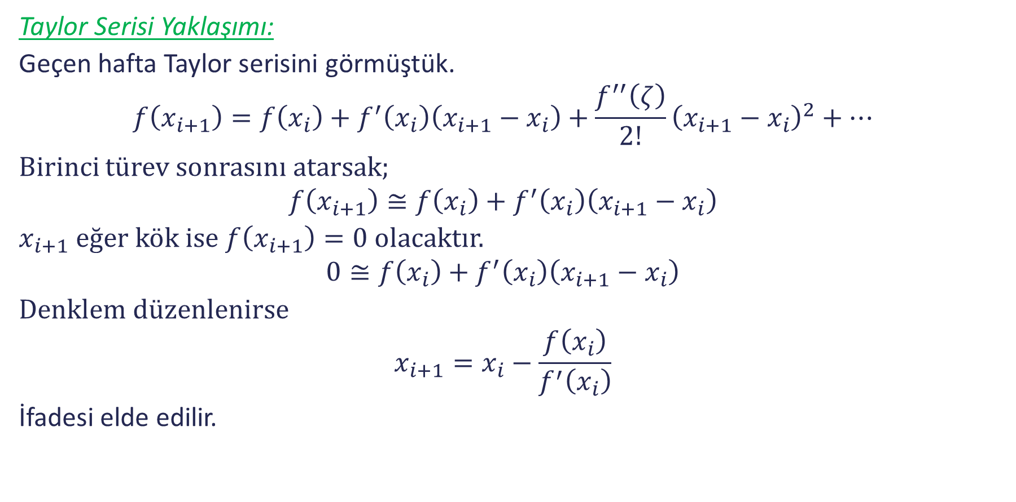
Newton-Raphson Yöntemi
Taylor Serisi Yaklaşımı:
Geçen hafta Taylor serisini görmüştük.
$$f\left(x_{i+1}\right)=f\left(x_{i}\right)+f^{′}\left(x_{i}\right)\left(x_{i+1}−x_{i}\right)+\frac{f^{′′}\left(ζ\right)}{2!}{\left(x_{i+1}−x_{i}\right)}^{2}+⋯$$
Birinci türev sonrasını atarsak;
$$f\left(x_{i+1}\right)≅f\left(x_{i}\right)+f^{′}\left(x_{i}\right)\left(x_{i+1}−x_{i}\right)$$
$x_{i+1}$ eğer kök ise $f\left(x_{i+1}\right)=0$ olacaktır.
$$0≅f\left(x_{i}\right)+f^{′}\left(x_{i}\right)\left(x_{i+1}−x_{i}\right)$$
Denklem düzenlenirse
$$x_{i+1}=x_{i}−\frac{f\left(x_{i}\right)}{f^{′}\left(x_{i}\right)}$$
İfadesi elde edilir.

Slide 11
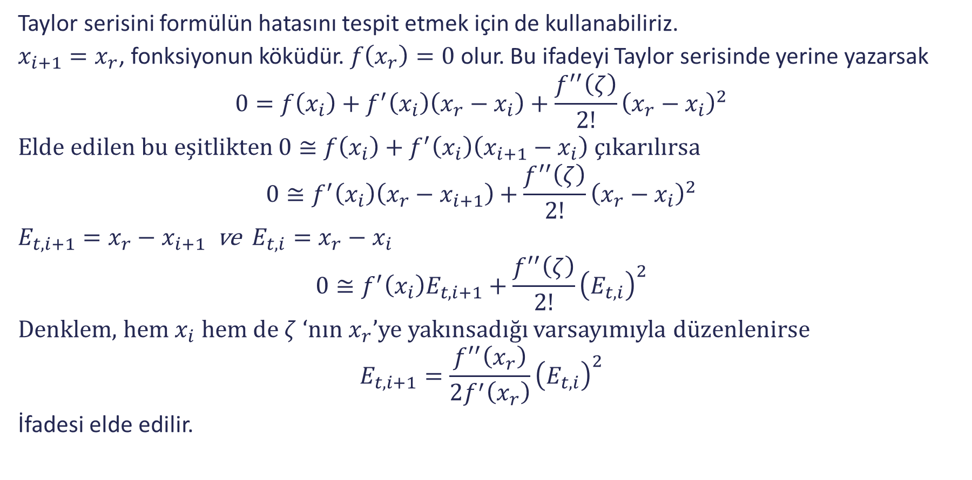
Newton-Raphson Yöntemi
Taylor serisini formülün hatasını tespit etmek için de kullanabiliriz.
$x_{i+1}=x_{r}$, fonksiyonun köküdür. $f\left(x_{r}\right)=0$ olur. Bu ifadeyi Taylor serisinde yerine yazarsak
$$0=f\left(x_{i}\right)+f^{′}\left(x_{i}\right)\left(x_{r}−x_{i}\right)+\frac{f^{′′}\left(ζ\right)}{2!}{\left(x_{r}−x_{i}\right)}^{2}$$
Elde edilen bu eşitlikten $0≅f\left(x_{i}\right)+f^{′}\left(x_{i}\right)\left(x_{i+1}−x_{i}\right)$ çıkarılırsa
$$0≅f^{′}\left(x_{i}\right)\left(x_{r}−x_{i+1}\right)+\frac{f^{′′}\left(ζ\right)}{2!}{\left(x_{r}−x_{i}\right)}^{2}$$
$E_{t,i+1}=x_{r}−x_{i+1}$ ve $E_{t,i}=x_{r}−x_{i}$
$$0≅f^{′}\left(x_{i}\right)E_{t,i+1}+\frac{f^{′′}\left(ζ\right)}{2!}{\left(E_{t,i}\right)}^{2}$$
Denklem, hem $x_{i}$ hem de $ζ$‘nın $x_{r}$’ye yakınsadığı varsayımıyla düzenlenirse
$$E_{t,i+1}=\frac{f^{′′}\left(x_{r}\right)}{2f^{′}\left(x_{r}\right)}{\left(E_{t,i}\right)}^{2}$$
İfadesi elde edilir.

Slide 12
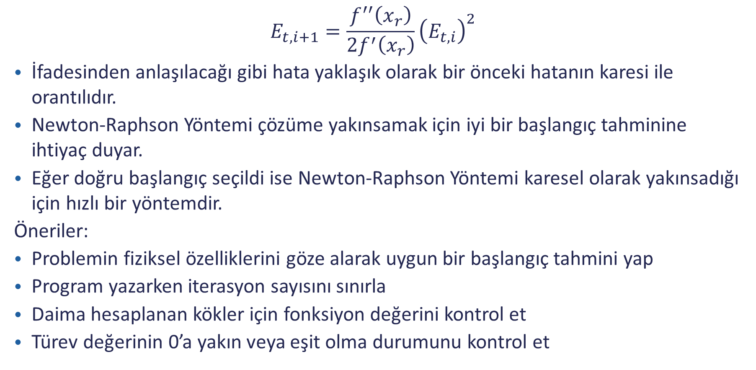
Newton-Raphson Yöntemi
$$E_{t,i+1}=\frac{f^{′′}\left(x_{r}\right)}{2f^{′}\left(x_{r}\right)}{\left(E_{t,i}\right)}^{2}$$
İfadesinden anlaşılacağı gibi hata yaklaşık olarak bir önceki hatanın karesi ile orantılıdır.
Newton-Raphson Yöntemi çözüme yakınsamak için iyi bir başlangıç tahminine ihtiyaç duyar.
Eğer doğru başlangıç seçildi ise Newton-Raphson Yöntemi karesel olarak yakınsadığı için hızlı bir yöntemdir.
Öneriler:
Problemin fiziksel özelliklerini göze alarak uygun bir başlangıç tahmini yap
Program yazarken iterasyon sayısını sınırla
Daima hesaplanan kökler için fonksiyon değerini kontrol et
Türev değerinin 0’a yakın veya eşit olma durumunu kontrol et

Slide 13

Örnek
$f\left(x\right)=x^{2}−5x+3=0$ fonksiyonunu köklerini $x=5$ başlangıç değerinden başlayarak Newton-Raphson Yöntemi ile bulalım.
Çözüm: $f\left(x\right)=x^{2}−5x+3$
$$f′\left(x\right)=2x−5$$
$$x_{i+1}=x_{i}−\frac{f\left(x_{i}\right)}{f^{′}\left(x_{i}\right)}$$
x_{i} | f(x_{i}) | f'(x_{i}) | x_{i+1} | |ε_{y}|%
5 | 3 | 5 | 4,4 | 13,6
4,4 | 0,36 | 3,8 | 4,31 | 2,2
4,30526 | 0,01 | 3,611 | 4,3 | 0,06
4,30278 | 0 | 3,606 | 4,3 | 0
4,30278 | 0 | 3,606 | 4,3 | 0

Slide 14
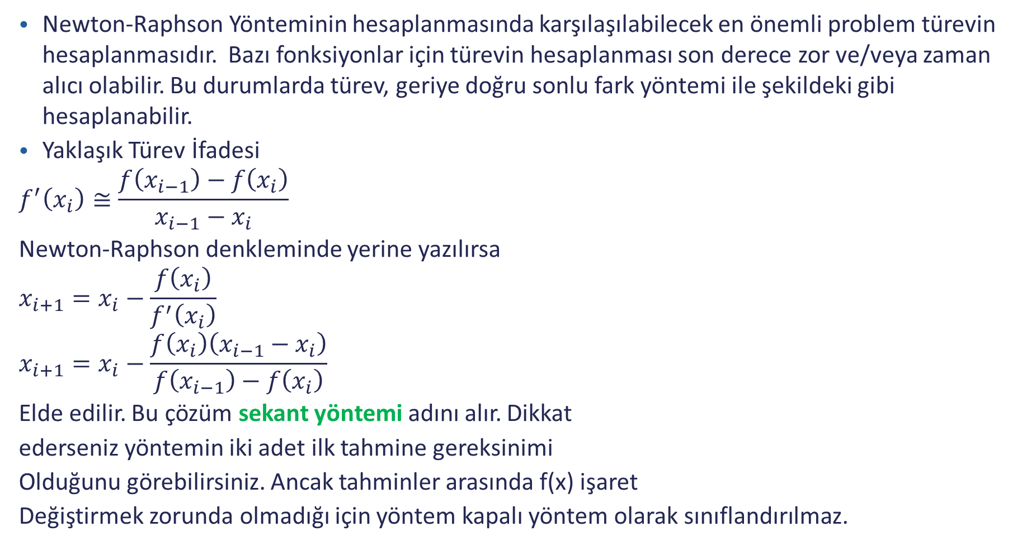
Sekant Yöntemi
Newton-Raphson Yönteminin hesaplanmasında karşılaşılabilecek en önemli problem türevin hesaplanmasıdır. Bazı fonksiyonlar için türevin hesaplanması son derece zor ve/veya zaman alıcı olabilir. Bu durumlarda türev, geriye doğru sonlu fark yöntemi ile şekildeki gibi hesaplanabilir.
Yaklaşık Türev İfadesi
$$f^{′}\left(x_{i}\right)≅\frac{f\left(x_{i−1}\right)−f\left(x_{i}\right)}{x_{i−1}−x_{i}}$$
Newton-Raphson denkleminde yerine yazılırsa
$$x_{i+1}=x_{i}−\frac{f\left(x_{i}\right)}{f^{′}\left(x_{i}\right)}$$
$$x_{i+1}=x_{i}−\frac{f\left(x_{i}\right)\left(x_{i−1}−x_{i}\right)}{f\left(x_{i−1}\right)−f\left(x_{i}\right)}$$
Elde edilir. Bu çözüm sekant yöntemi adını alır. Dikkat
ederseniz yöntemin iki adet ilk tahmine gereksinimi
Olduğunu görebilirsiniz. Ancak tahminler arasında f(x) işaret
Değiştirmek zorunda olmadığı için yöntem kapalı yöntem olarak sınıflandırılmaz.

Slide 15

Örnek
$f\left(x\right)=x^{2}−5x+3=0$ fonksiyonunu köklerini $x_{i−1}=5.5$ ve $x_{i}=5$ başlangıç değerlerinden başlayarak Sekant Yöntemi ile bulalım.
Çözüm: $f\left(x_{i}\right)=x^{2}−5x+3$
$$x_{i+1}=x_{i}−\frac{f\left(x_{i}\right)\left(x_{i−1}−x_{i}\right)}{f\left(x_{i−1}\right)−f\left(x_{i}\right)}$$
x_{i-1} | x_{i} | f(x_{i-1}) | f(xi) | x_{i+1} | |ε_{y}|%
5,5 | 5 | 5,75 | 3 | 4,4545 | 12,2
5 | 4,45455 | 3 | 0,57 | 4,3265 | 2,96
4,45 | 4,32653 | 0,57 | 0,086 | 4,3037 | 0,53
4,33 | 4,30373 | 0,09 | 0,003 | 4,3028 | 0,02
4,3 | 4,30278 | 0 | 2E-05 | 4,3028 | 0

Slide 16
Sekant ve Yer Değiştirme Yöntemi Arasındaki Benzerlik ve Farklar
Sekant
Yer Değiştirme
İki başlangıç değerine ihtiyaç var ancak fonksiyonun işareti farklı olmak zorunda değil
Türevin tanımından yararlanarak geliştirilmiş
Hep bir sonraki değeri bulur.
Bazen ıraksayabilir.
Hızlıdır
İki başlangıç değerine ihtiyaç var; fonksiyon bu değerlerdeki değerinin işareti farklı olmak zorunda
Türevin tanımından yararlanarak geliştirilmiş
Aralığı daraltacak şekilde değer bulur.
Daima yakınsar
Daha yavaştır

Slide 17
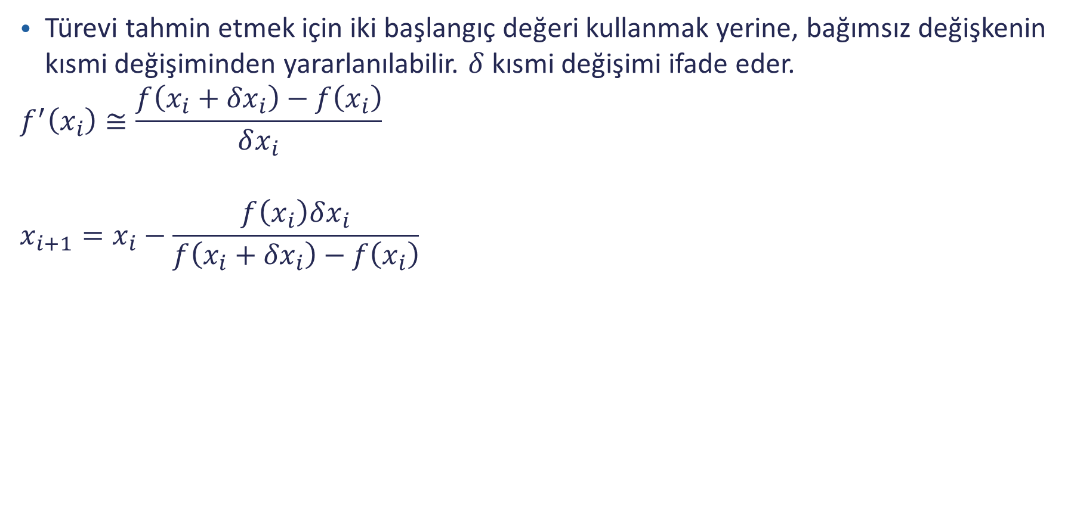
Düzeltilmiş Sekant Yöntemi
Türevi tahmin etmek için iki başlangıç değeri kullanmak yerine, bağımsız değişkenin kısmi değişiminden yararlanılabilir. $δ$ kısmi değişimi ifade eder.
$$f^{′}\left(x_{i}\right)≅\frac{f\left(x_{i}+{δx}_{i}\right)−f\left(x_{i}\right)}{δx_{i}}$$
$$x_{i+1}=x_{i}−\frac{f\left(x_{i}\right)δx_{i}}{f\left(x_{i}+{δx}_{i}\right)−f\left(x_{i}\right)}$$

Slide 18
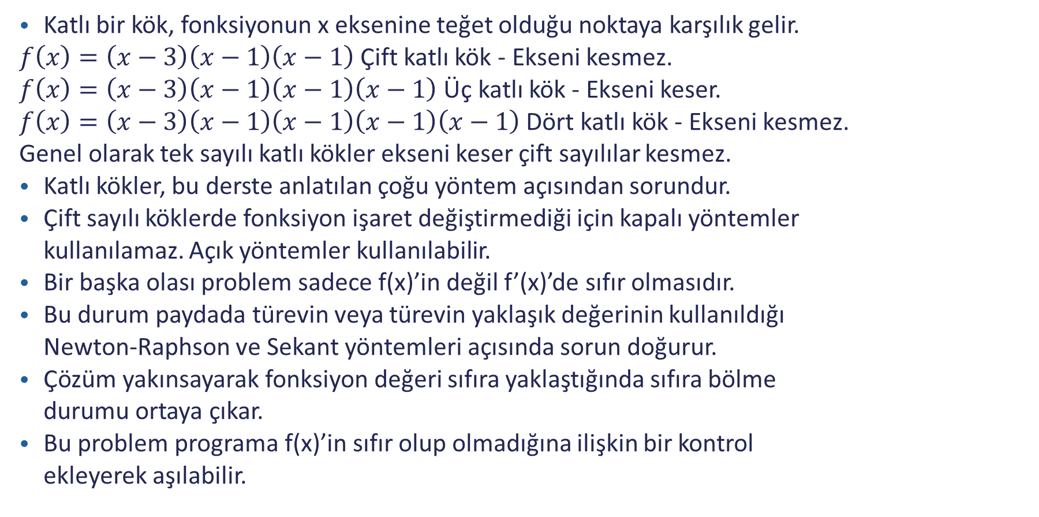
Katlı Kökler
Katlı bir kök, fonksiyonun x eksenine teğet olduğu noktaya karşılık gelir.
$f\left(x\right)=\left(x−3\right)\left(x−1\right)\left(x−1\right)$ Çift katlı kök - Ekseni kesmez.
$f\left(x\right)=\left(x−3\right)\left(x−1\right)\left(x−1\right)\left(x−1\right)$ Üç katlı kök - Ekseni keser.
$f\left(x\right)=\left(x−3\right)\left(x−1\right)\left(x−1\right)\left(x−1\right)\left(x−1\right)$ Dört katlı kök - Ekseni kesmez.
Genel olarak tek sayılı katlı kökler ekseni keser çift sayılılar kesmez.
Katlı kökler, bu derste anlatılan çoğu yöntem açısından sorundur.
Çift sayılı köklerde fonksiyon işaret değiştirmediği için kapalı yöntemler
kullanılamaz. Açık yöntemler kullanılabilir.
Bir başka olası problem sadece f(x)’in değil f’(x)’de sıfır olmasıdır.
Bu durum paydada türevin veya türevin yaklaşık değerinin kullanıldığı
Newton-Raphson ve Sekant yöntemleri açısında sorun doğurur.
Çözüm yakınsayarak fonksiyon değeri sıfıra yaklaştığında sıfıra bölme
durumu ortaya çıkar.
Bu problem programa f(x)’in sıfır olup olmadığına ilişkin bir kontrol
ekleyerek aşılabilir.

Slide 19
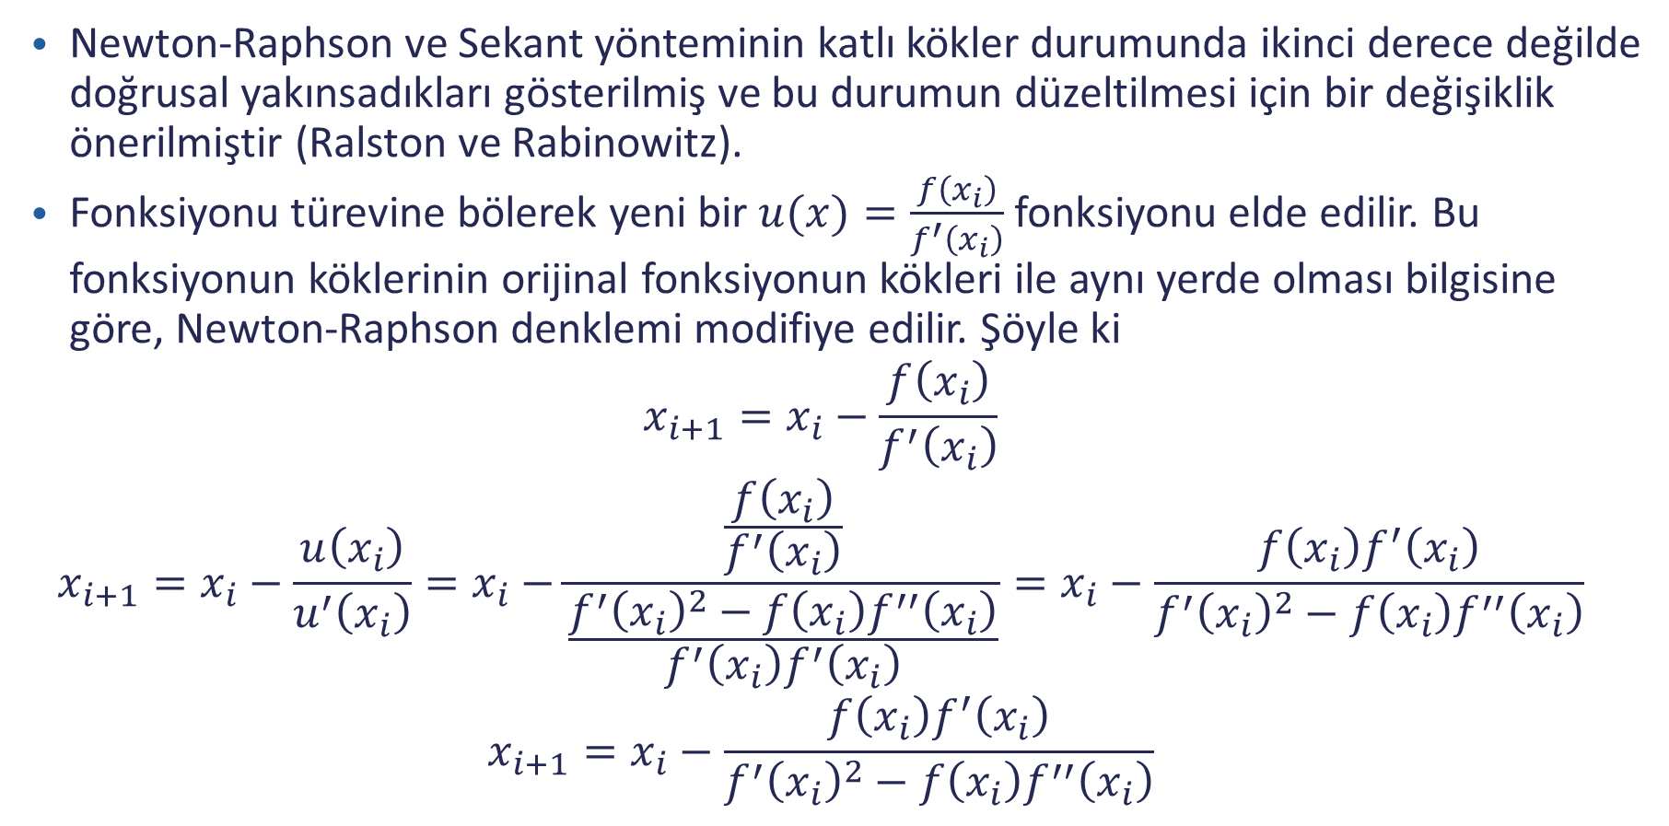
Değiştirilmiş Newton-Raphson Yöntemi
Newton-Raphson ve Sekant yönteminin katlı kökler durumunda ikinci derece değilde doğrusal yakınsadıkları gösterilmiş ve bu durumun düzeltilmesi için bir değişiklik önerilmiştir (Ralston ve Rabinowitz).
Fonksiyonu türevine bölerek yeni bir $u(x)=\frac{f\left(x_{i}\right)}{f^{′}\left(x_{i}\right)}$ fonksiyonu elde edilir. Bu fonksiyonun köklerinin orijinal fonksiyonun kökleri ile aynı yerde olması bilgisine göre, Newton-Raphson denklemi modifiye edilir. Şöyle ki
$$x_{i+1}=x_{i}−\frac{f\left(x_{i}\right)}{f^{′}\left(x_{i}\right)}$$
$$x_{i+1}=x_{i}−\frac{u\left(x_{i}\right)}{u^{′}\left(x_{i}\right)}=x_{i}−\frac{\frac{f\left(x_{i}\right)}{f^{′}\left(x_{i}\right)}}{\frac{{f^{′}\left(x_{i}\right)}^{2}−f\left(x_{i}\right)f^{′′}\left(x_{i}\right)}{f^{′}\left(x_{i}\right)f^{′}\left(x_{i}\right)}}=x_{i}−\frac{f\left(x_{i}\right)f^{′}\left(x_{i}\right)}{{f^{′}\left(x_{i}\right)}^{2}−f\left(x_{i}\right)f^{′′}\left(x_{i}\right)}$$
$$x_{i+1}=x_{i}−\frac{f\left(x_{i}\right)f^{′}\left(x_{i}\right)}{{f^{′}\left(x_{i}\right)}^{2}−f\left(x_{i}\right)f^{′′}\left(x_{i}\right)}$$

Slide 20

Örnek
$f\left(x\right)=\left(x−3\right)\left(x−1\right)\left(x−1\right)=x^{3}−5x^{2}+7x−3$ fonksiyonunun köklerini Newton-Raphson ve Düzeltilmiş Newton-Raphson yöntemi ile bulunuz.
Newton-Raphson Düzeltilmiş Newton-Raphson
x_{i} | f(x_{i}) | f'(x_{i}) | x_{i+1} | |ε_{y}|%
0 | -3 | 7 | 0,42857 | 100
0,4286 | -0,84 | 3,27 | 0,68571 | 37,5
0,6857 | -0,23 | 1,55 | 0,83287 | 17,7
0,8329 | -0,06 | 0,75 | 0,91333 | 8,81
0,9133 | -0,02 | 0,37 | 0,95578 | 4,44
0,9558 | -0 | 0,18 | 0,97766 | 2,24
0,9777 | -0 | 0,09 | 0,98877 | 1,12
0,9888 | -0 | 0,05 | 0,99437 | 0,56
0,9944 | -0 | 0,02 | 0,99718 | 0,28
0,9972 | -0 | 0,01 | 0,99859 | 0,14
0,9986 | -0 | 0,01 | 0,99929 | 0,07
0,9993 | -0 | 0 | 0,99965 | 0,04
x_{i} | f(x_{i}) | f'(x_{i}) | f''(xi) | x_{i+1} | |ε_{y}|%
0 | -3 | 7 | -10 | 1,105 | 100
1,1052632 | -0,02 | -0,39 | -3,37 | 1,003 | 10,2
1,0030817 | -0 | -0,01 | -3,98 | 1 | 0,31
1,0000024 | -0 | -0 | -4 | 1 | 0
Katlı kökü bulma açısından Düzeltilmiş Newton-Raphson yöntemi daha hızlı. Katlı olmayan kök açısından durum nedir acaba???

Slide 21
Örneğin Devamı
Katlı olmayan kökü bulma konusunda neredeyse aynılar. Newton-Raphson yöntemi çok küçük bir farkla önde.
x_{i} | f(x_{i}) | f'(x_{i}) | x_{i+1} | |ε_{y}|% |  | x_{i} | f(x_{i}) | f'(x_{i}) | f''(xi) | x_{i+1} | |ε_{y}|%
4 | 9 | 15 | 3,4 | 17,647 |  | 4 | 9 | 15 | 14 | 2,636 | 51,72414
3,4 | 2,3 | 7,68 | 3,1 | 9,6774 |  | 2,6363636 | -0,97 | 1,49 | 5,82 | 2,82 | 6,519377
3,1 | 0,44 | 4,83 | 3,0087 | 3,0347 |  | 2,8202247 | -0,6 | 2,66 | 6,92 | 2,962 | 4,777734
3,0087 | 0,04 | 4,07 | 3,0001 | 0,2874 |  | 2,9617282 | -0,15 | 3,7 | 7,77 | 2,998 | 1,225638
3,00007 | 0 | 4,001 | 3 | 0,0025 |  | 2,9984787 | -0,01 | 3,99 | 7,99 | 3 | 0,050632
 |  |  |  |  |  | 2,9999977 | -0 | 4 | 8 | 3 | 7,73E-05

Slide 22
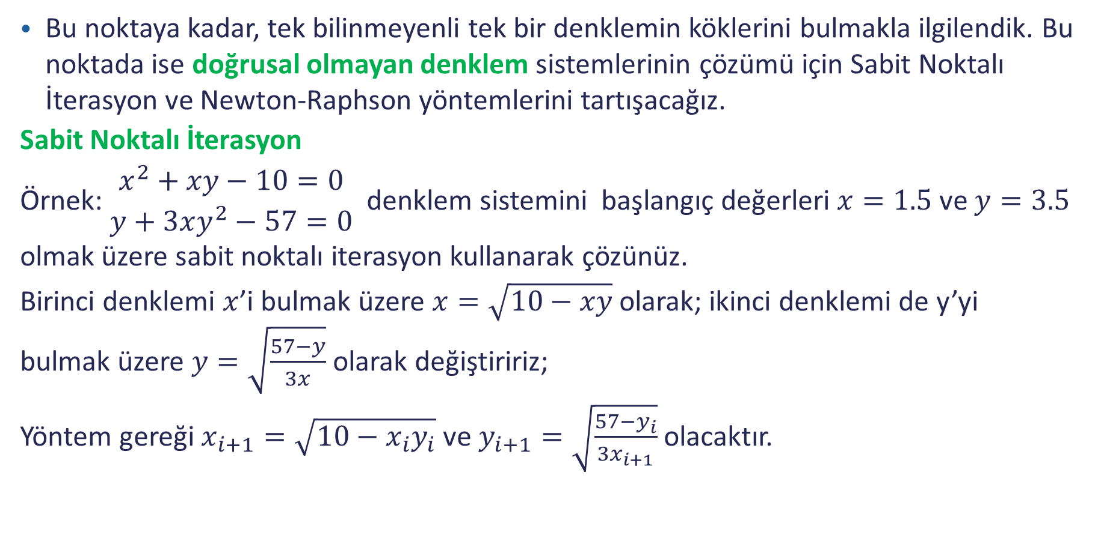
Doğrusal Olmayan Denklem Sistemlerin Çözümü
Bu noktaya kadar, tek bilinmeyenli tek bir denklemin köklerini bulmakla ilgilendik. Bu noktada ise doğrusal olmayan denklem sistemlerinin çözümü için Sabit Noktalı İterasyon ve Newton-Raphson yöntemlerini tartışacağız.
Sabit Noktalı İterasyon
Örnek: $\begin{matrix}x^{2}+xy−10=0 \\ y+3xy^{2}−57=0\end{matrix}$ denklem sistemini başlangıç değerleri $x=1.5$ ve $y=3.5$ olmak üzere sabit noktalı iterasyon kullanarak çözünüz.
Birinci denklemi $x$’i bulmak üzere $x=\sqrt{10−xy}$ olarak; ikinci denklemi de y’yi bulmak üzere $y=\sqrt{\frac{57−y}{3x}}$ olarak değiştiririz;
Yöntem gereği $x_{i+1}=\sqrt{10−x_{i}y_{i}}$ ve $y_{i+1}=\sqrt{\frac{57−y_{i}}{3x_{i+1}}}$ olacaktır.

Slide 23
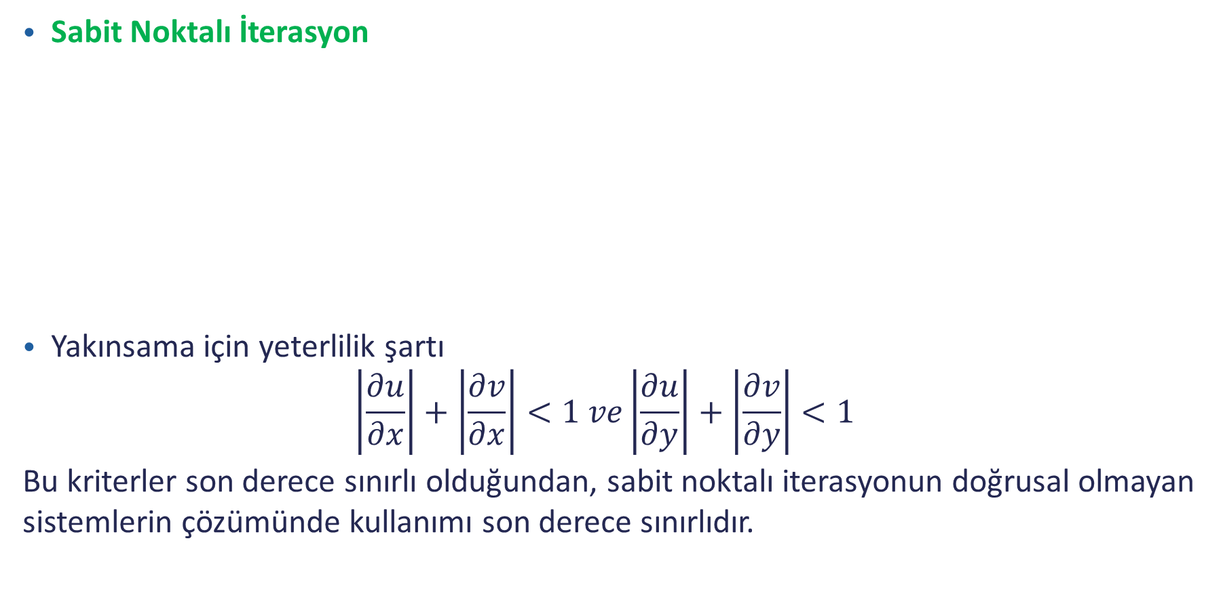
Doğrusal Olmayan Denklem Sistemler
Sabit Noktalı İterasyon
Yakınsama için yeterlilik şartı
$$\left|\frac{∂u}{∂x}\right|+\left|\frac{∂v}{∂x}\right|<1 ve\left|\frac{∂u}{∂y}\right|+\left|\frac{∂v}{∂y}\right|<1$$
Bu kriterler son derece sınırlı olduğundan, sabit noktalı iterasyonun doğrusal olmayan sistemlerin çözümünde kullanımı son derece sınırlıdır.
x_{i} | y_{i} | x_{i+1} | y_{i+1}
1,5 | 3,5 | 2,1794 | 2,860506
2,18 | 2,86 | 1,9405 | 3,049551
1,94 | 3,05 | 2,0205 | 2,983405
2,02 | 2,98 | 1,993 | 3,005704
1,99 | 3,01 | 2,0024

Slide 24
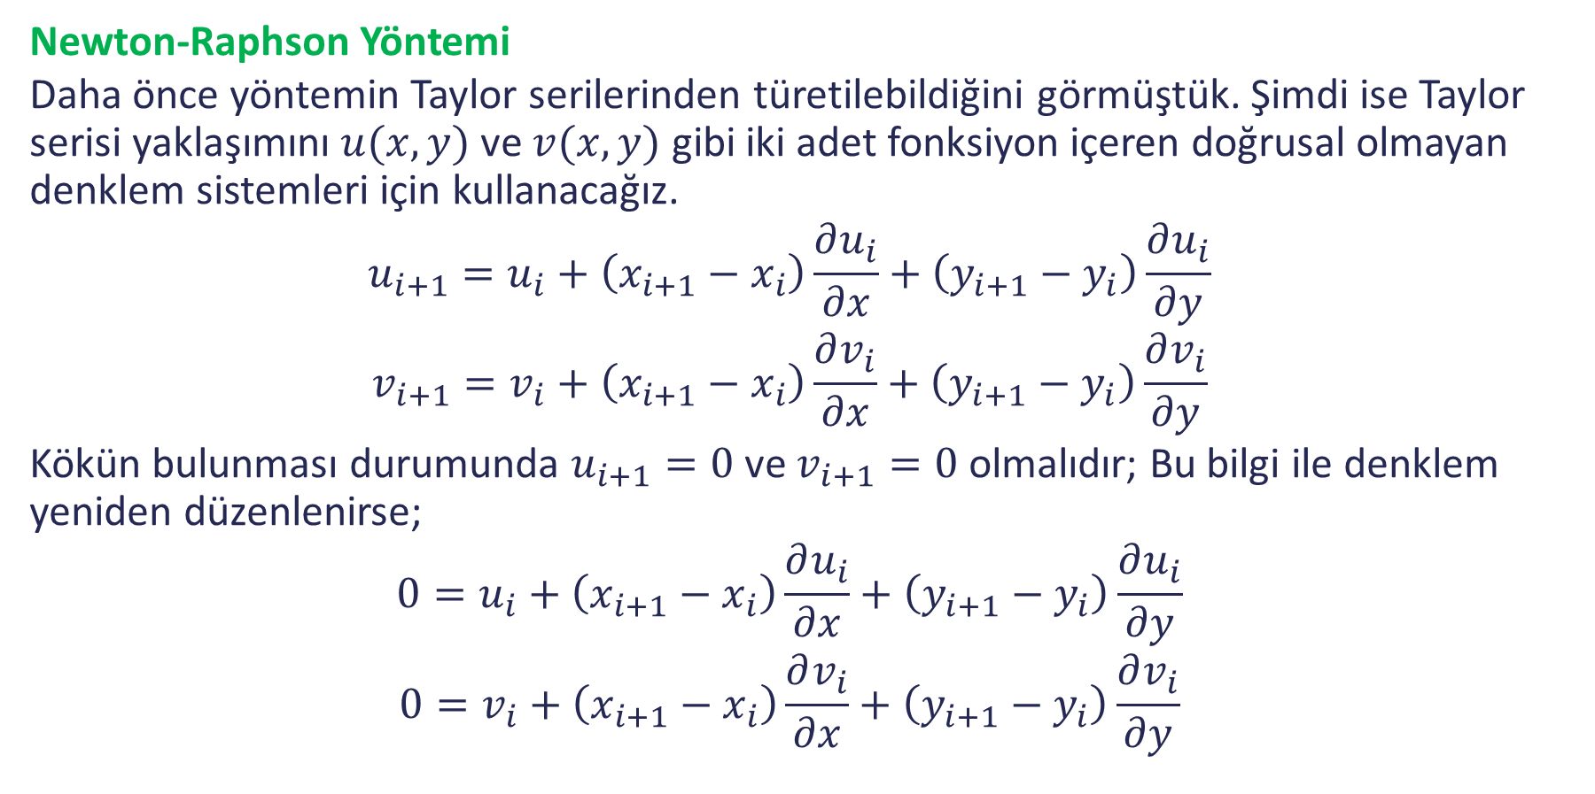
Doğrusal Olmayan Denklem Sistemler
Newton-Raphson Yöntemi
Daha önce yöntemin Taylor serilerinden türetilebildiğini görmüştük. Şimdi ise Taylor serisi yaklaşımını $u(x,y)$ ve $v(x,y)$ gibi iki adet fonksiyon içeren doğrusal olmayan denklem sistemleri için kullanacağız.
$$u_{i+1}=u_{i}+\left(x_{i+1}−x_{i}\right)\frac{∂u_{i}}{∂x}+\left(y_{i+1}−y_{i}\right)\frac{∂u_{i}}{∂y}$$
$$v_{i+1}=v_{i}+\left(x_{i+1}−x_{i}\right)\frac{∂v_{i}}{∂x}+\left(y_{i+1}−y_{i}\right)\frac{∂v_{i}}{∂y}$$
Kökün bulunması durumunda $u_{i+1}=0$ ve $v_{i+1}=0$ olmalıdır; Bu bilgi ile denklem yeniden düzenlenirse;
$$0=u_{i}+\left(x_{i+1}−x_{i}\right)\frac{∂u_{i}}{∂x}+\left(y_{i+1}−y_{i}\right)\frac{∂u_{i}}{∂y}$$
$$0=v_{i}+\left(x_{i+1}−x_{i}\right)\frac{∂v_{i}}{∂x}+\left(y_{i+1}−y_{i}\right)\frac{∂v_{i}}{∂y}$$

Slide 25
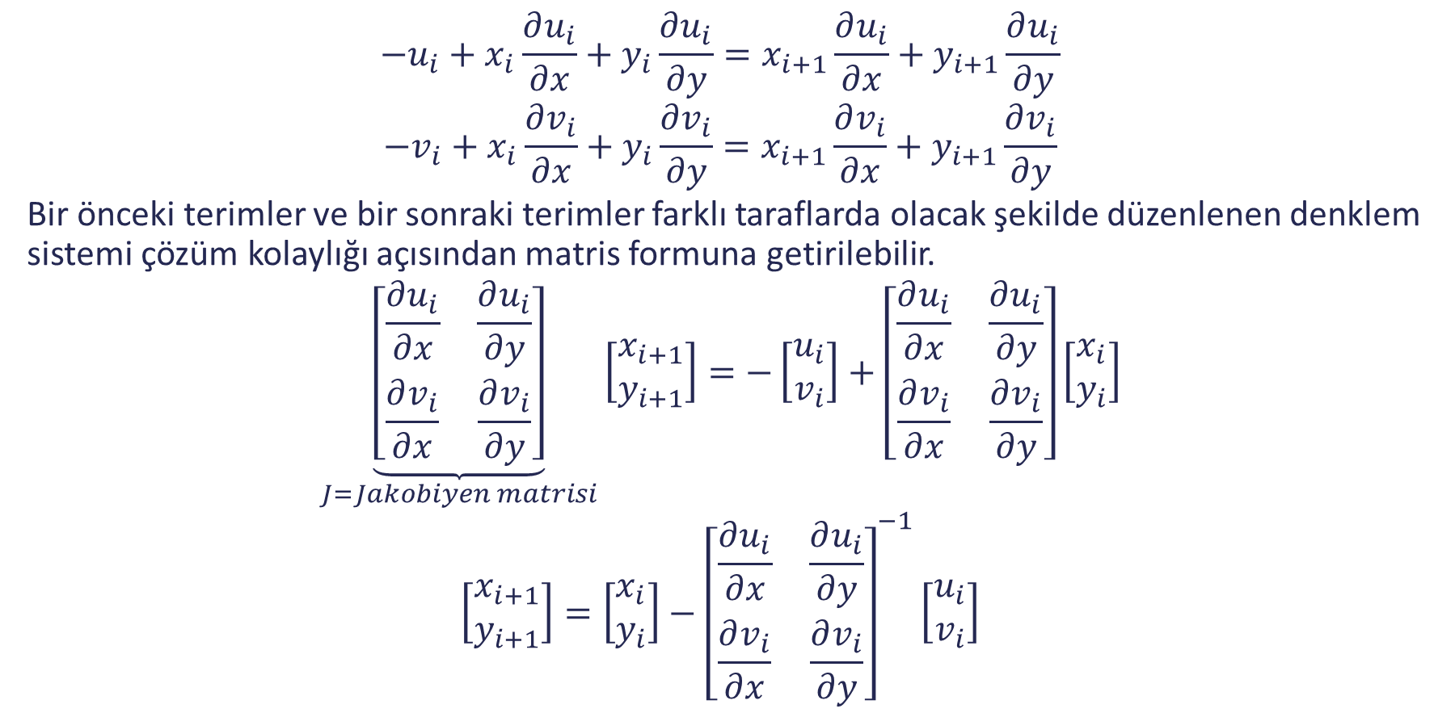
Doğrusal Olmayan Denklem Sistemler
$$−u_{i}+x_{i}\frac{∂u_{i}}{∂x}+y_{i}\frac{∂u_{i}}{∂y}=x_{i+1}\frac{∂u_{i}}{∂x}+y_{i+1}\frac{∂u_{i}}{∂y}$$
$$−v_{i}+x_{i}\frac{∂v_{i}}{∂x}+y_{i}\frac{∂v_{i}}{∂y}=x_{i+1}\frac{∂v_{i}}{∂x}+y_{i+1}\frac{∂v_{i}}{∂y}$$
Bir önceki terimler ve bir sonraki terimler farklı taraflarda olacak şekilde düzenlenen denklem sistemi çözüm kolaylığı açısından matris formuna getirilebilir.
$$\underset{J=Jakobiyen matrisi}{\underbrace{\left[\begin{matrix}\frac{∂u_{i}}{∂x} & \frac{∂u_{i}}{∂y} \\ \frac{∂v_{i}}{∂x} & \frac{∂v_{i}}{∂y}\end{matrix}\right]}}\left[\begin{matrix}x_{i+1} \\ y_{i+1}\end{matrix}\right]=−\left[\begin{matrix}u_{i} \\ v_{i}\end{matrix}\right]+\left[\begin{matrix}\frac{∂u_{i}}{∂x} & \frac{∂u_{i}}{∂y} \\ \frac{∂v_{i}}{∂x} & \frac{∂v_{i}}{∂y}\end{matrix}\right]\left[\begin{matrix}x_{i} \\ y_{i}\end{matrix}\right]$$
$$\left[\begin{matrix}x_{i+1} \\ y_{i+1}\end{matrix}\right]=\left[\begin{matrix}x_{i} \\ y_{i}\end{matrix}\right]−{\left[\begin{matrix}\frac{∂u_{i}}{∂x} & \frac{∂u_{i}}{∂y} \\ \frac{∂v_{i}}{∂x} & \frac{∂v_{i}}{∂y}\end{matrix}\right]}^{−1}\left[\begin{matrix}u_{i} \\ v_{i}\end{matrix}\right]$$

Slide 26
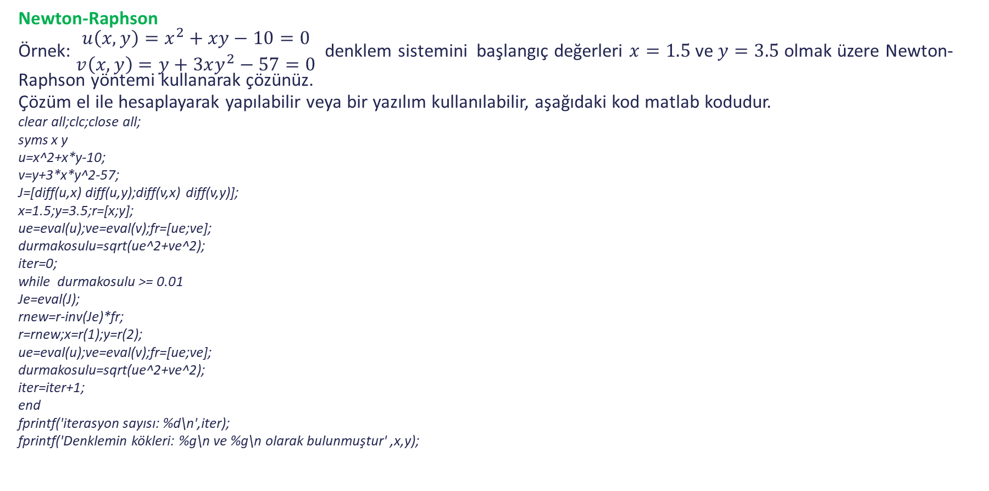
Doğrusal Olmayan Denklem Sistemler
Newton-Raphson
Örnek: $\begin{matrix}u\left(x,y\right)=x^{2}+xy−10=0 \\ v\left(x,y\right)=y+3xy^{2}−57=0\end{matrix}$ denklem sistemini başlangıç değerleri $x=1.5$ ve $y=3.5$ olmak üzere Newton-Raphson yöntemi kullanarak çözünüz.
Çözüm el ile hesaplayarak yapılabilir veya bir yazılım kullanılabilir, aşağıdaki kod matlab kodudur.
clear all;clc;close all;
syms x y
u=x^2+x*y-10;
v=y+3*x*y^2-57;
J=[diff(u,x) diff(u,y);diff(v,x) diff(v,y)];
x=1.5;y=3.5;r=[x;y];
ue=eval(u);ve=eval(v);fr=[ue;ve];
durmakosulu=sqrt(ue^2+ve^2);
iter=0;
while durmakosulu >= 0.01
Je=eval(J);
rnew=r-inv(Je)*fr;
r=rnew;x=r(1);y=r(2);
ue=eval(u);ve=eval(v);fr=[ue;ve];
durmakosulu=sqrt(ue^2+ve^2);
iter=iter+1;
end
fprintf('iterasyon sayısı: %d\n',iter);
fprintf('Denklemin kökleri: %g\n ve %g\n olarak bulunmuştur' ,x,y);

